Slide 1
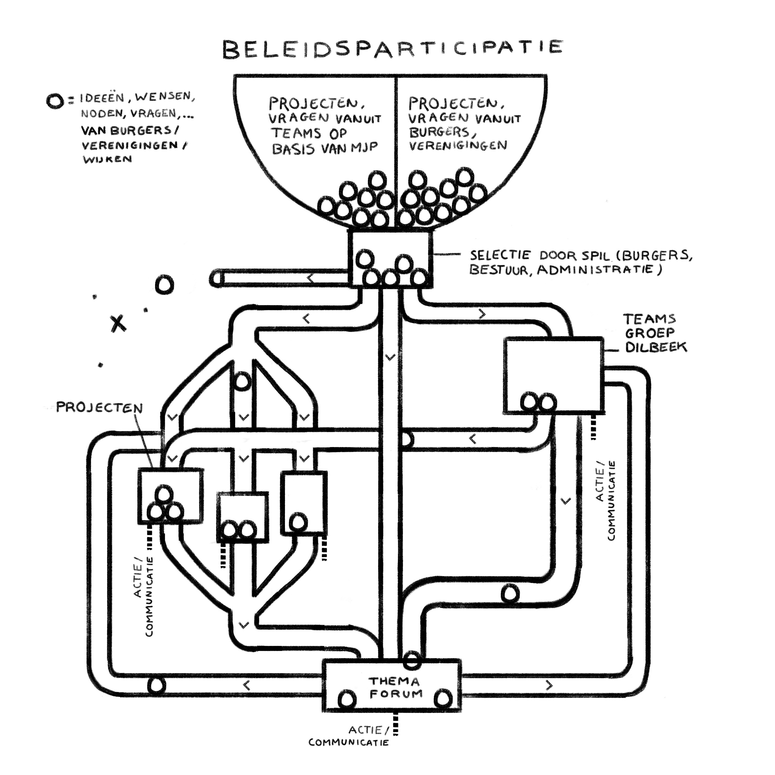
Doorvertaling model (welke omkadering heeft een idee/"knikker" nodig)

